Slide 1
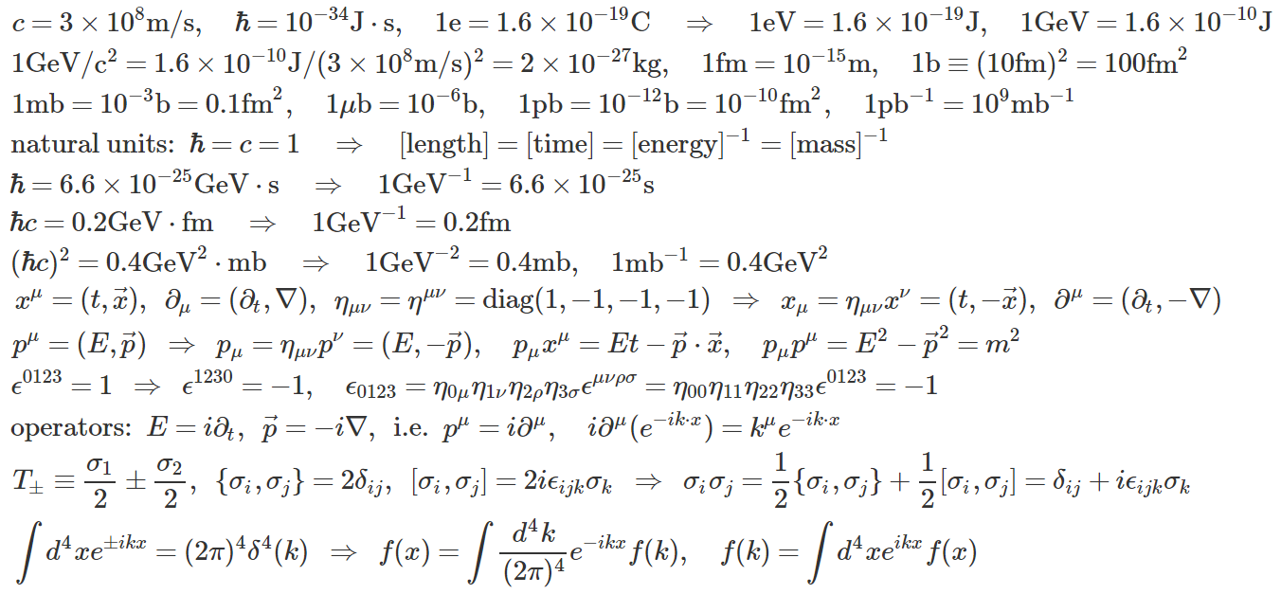
量子场论 第一讲 符号与约定
(1/2)

Slide 2
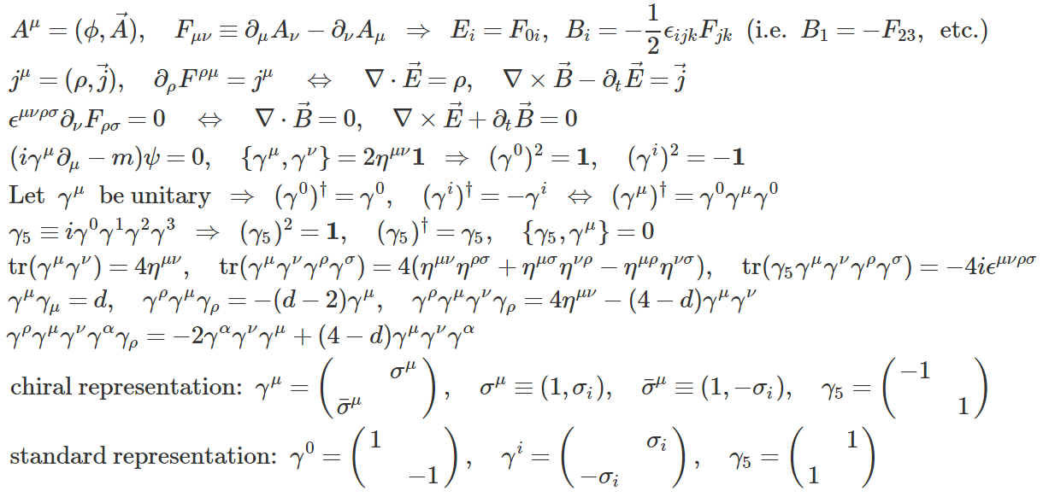
(2/2)

